Slide 1
科研方法与研究素养
范 进.博 士
安徽电大工商管理省级教学团队

Slide 2
我们拿什么与别人竞争？

Slide 3
科研氛围与科研方法是一个“鸡与蛋”的问题，从表面来看，电大目前科研的瓶颈是科研氛围不足，但从深层次来看，是缺乏科学有效的科研方法。

Slide 4
不清楚该研究什么？
不清楚能研究什么？
不清楚怎么做研究？
困惑

Slide 5
1、瞄准“三高”看文献，“高水平杂志、高水平文章、高水平学者”。从大量的优秀文献中提炼科学问题、借鉴科学的分析方法、模仿优秀的论文范文。年轻的、有一定英文基础的老师一定要读英文文献。英文文献与中文文献最大的区别在于，前者更真实、更务实，更专注科学问题
2、论文查找途径： http://scholar.google.com/，从文献查找文献
一、研究什么？

Slide 6
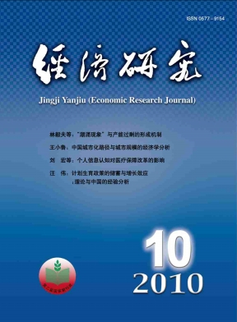
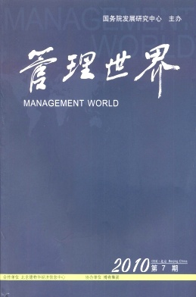

Slide 7
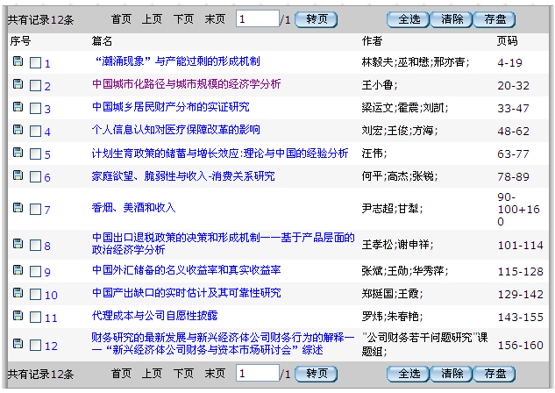

Slide 8
1、瞄准“三高”看文献，“高水平杂志、高水平文章、高水平学者”。从大量的优秀文献中提炼科学问题、借鉴科学的分析方法、模仿优秀的论文范文。年轻的、有一定英文基础的老师一定要读英文文献。英文文献与中文文献最大的区别在于，前者更真实、更务实，更专注科学问题
2、论文查找途径： http://scholar.google.com/，从文献查找文献
一、研究什么？

Slide 9
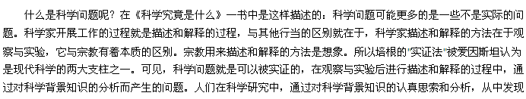

Slide 10
1、瞄准“三高”看文献，“高水平杂志、高水平文章、高水平学者”。从大量的优秀文献中提炼科学问题、借鉴科学的分析方法、模仿优秀的论文范文。年轻的、有一定英文基础的老师一定要读英文文献。英文文献与中文文献最大的区别在于，前者更真实、更务实，更专注科学问题
2、论文查找途径： http://scholar.google.com/，从文献查找文献
一、研究什么？

Slide 11
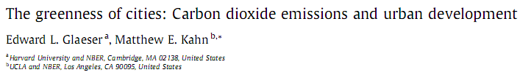



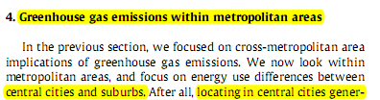

范例1

Slide 12
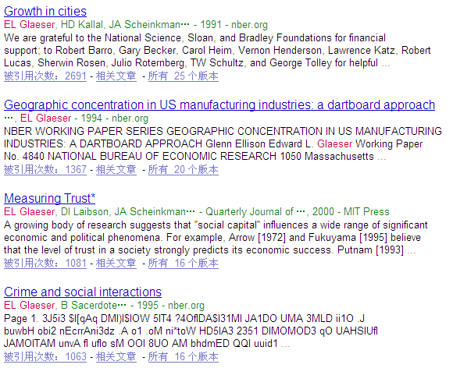
范例1

Slide 13
范例1

Slide 14
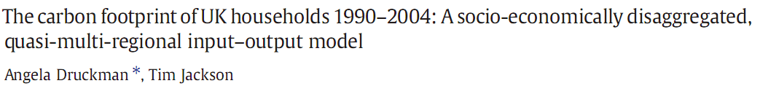



范例2

Slide 15
明确，问题感强强调价值、创新性
范例2

Slide 16
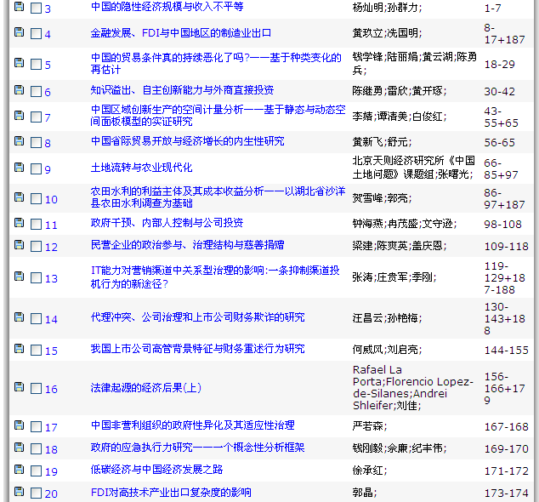

Slide 17
明确，问题感强强调价值、创新性
研究基础扎实
方法科学、
数据翔实，创新性
范例2
结果强调高度，能够拔高

Slide 18
1、瞄准“三高”看文献，“高水平杂志、高水平文章、高水平学者”。从大量的优秀文献中提炼科学问题、借鉴科学的分析方法、模仿优秀的论文范文。年轻的、有一定英文基础的老师一定要读英文文献。英文文献与中文文献最大的区别在于，前者更真实、更务实，更专注科学问题
2、论文查找途径： http://scholar.google.com/，从文献查找文献
一、研究什么？

Slide 19
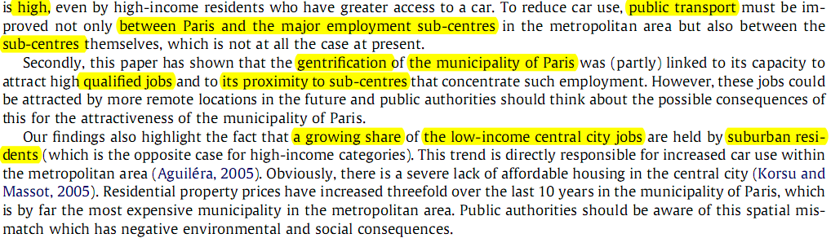
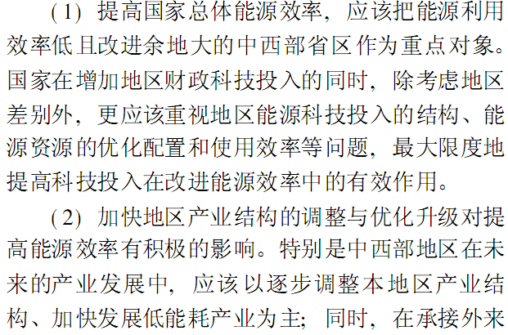
中英文结论撰写比较

Slide 20
1、瞄准“三高”看文献，“高水平杂志、高水平文章、高水平学者”。从大量的优秀文献中提炼科学问题、借鉴科学的分析方法、模仿优秀的论文范文。年轻的、有一定英文基础的老师一定要读英文文献。英文文献与中文文献最大的区别在于，前者更真实、更务实，更专注科学问题
2、论文查找途径： http://scholar.google.com/，从文献查找文献
一、研究什么？

Slide 21
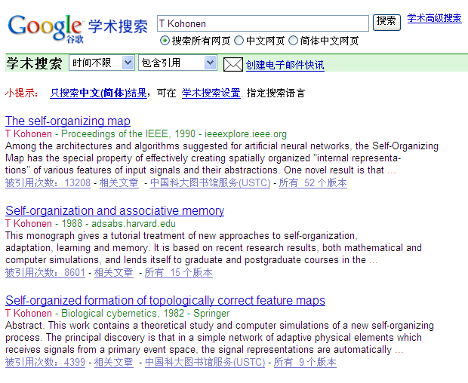
被引用次数

Slide 22
3、文献阅读贵在坚持，每天给自己腾出一个时间，做到日有所进
4、做好文献的读书笔记，多积累，形成知识块，通过知识块的拼接形成文章
5、精读与泛读相结合，好的文献一定要精读，研究前期以泛读为主，后期以精读为主；精读强调研究方法和思路的提炼、学习，泛读关心题目、摘要、标题和结论

Slide 23
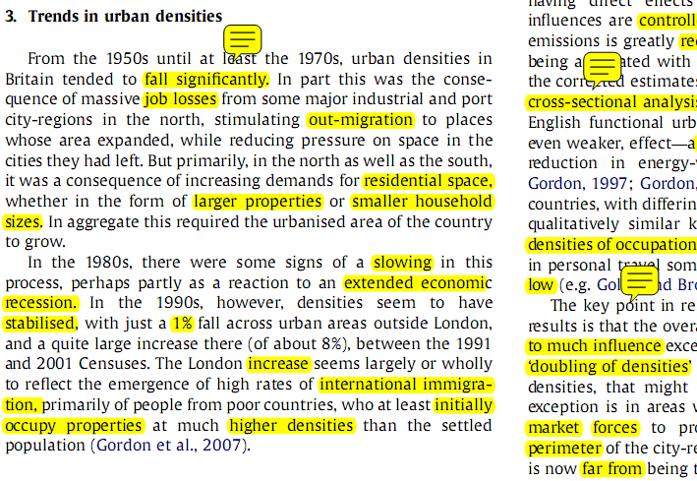

Slide 24
3、文献阅读贵在坚持，每天给自己腾出一个时间，做到日有所进
4、做好文献的读书笔记，多积累，形成知识块，通过知识块的拼接形成文章
5、精读与泛读相结合，好的文献一定要精读，研究前期以泛读为主，后期以精读为主；精读强调研究方法和思路的提炼、学习，泛读关心题目、摘要、标题和结论

Slide 25
研究轨迹：
（1）参加国家社科基金重大项目第三、四子课题研究，阅读大量关于生态足迹、水足迹、碳足迹方面的英文文献
（2）基于消费角度研究环境问题，构建碳排放投入产出模型

Slide 26
（3）嵌入式碳足迹空间分异分析、嵌入式碳足迹演化分析（宏观研究、计量经济学模型）
（4）直接碳足迹与城市形态的关系（中观研究、计量经济学模型）
（5）中国中产阶级生活方式与能源消耗（微观研究、问卷实证研究）
整体趋势：从宏观转向微观，研究的点越来越小，研究的问题越来越具体。

Slide 27
项目参与：
（1）起草申报书，教育部人文社科面上项目《生活方式转型与环境技术创新》（成功申报）
（2）起草申报书，国家自然基金面上项目《基于消费行为的碳足迹测定及演化机理研究》（待批复）
（3）起草、参编宣城市“十二五”规划、利辛县“十二五”规划

Slide 28
1、发掘自己的研究专长，是擅长定量还是定性，是演绎推理还是归纳总结
2、找好研究发力点，先切一口，钻进去，再跳出来。博士论文是一个很好的介入点
3、先大尺度，再小尺度
4、最终目标是在某个领域建立自己的理论体系和研究框架
二、如何确定研究方向？

Slide 29
科研关键词：低碳经济、环境技术创新、城市形态、城市密度、低碳生活方式、生活方式转型、公众参与、杰文斯悖论、波特假说、绿色就业、碳配额、碳税、碳补偿、碳汇、碳排放投入产出模型、多区域投入产出模型、产品碳足迹生命周期模型、自组织映射……

Slide 30
1、发掘自己的研究专长，是定量还是定性，是演绎推理还是归纳总结
2、找好研究发力点，先切一口，钻进去，再跳出来。博士论文是一个很好的介入点
3、先大尺度，再小尺度
4、最终目标是在某个领域建立自己的理论体系和研究框架
二、如何确定研究方向？

Slide 31
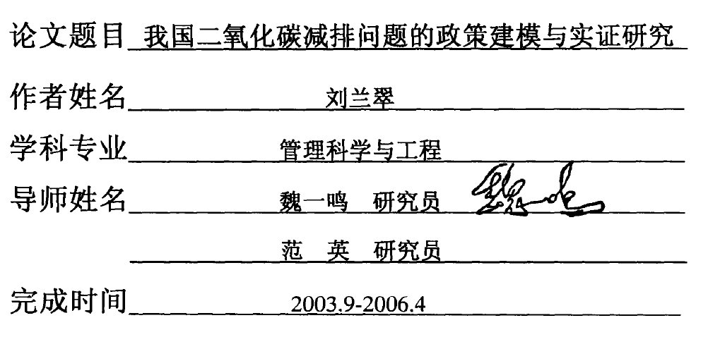

Slide 32
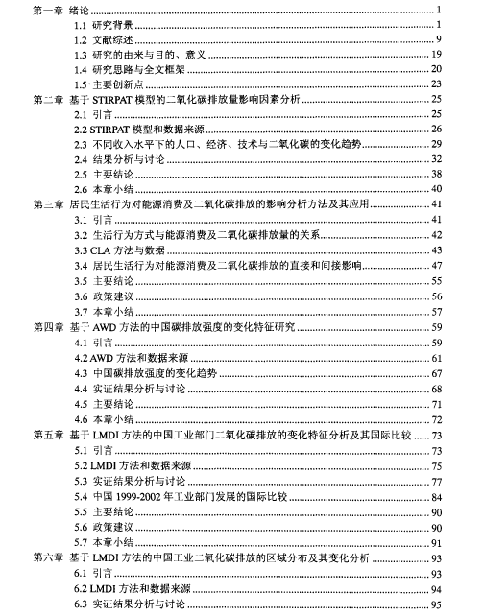
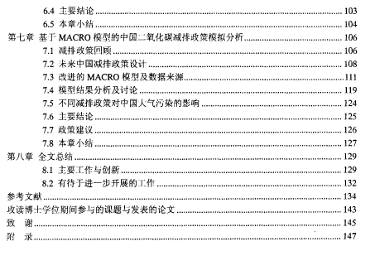

Slide 33
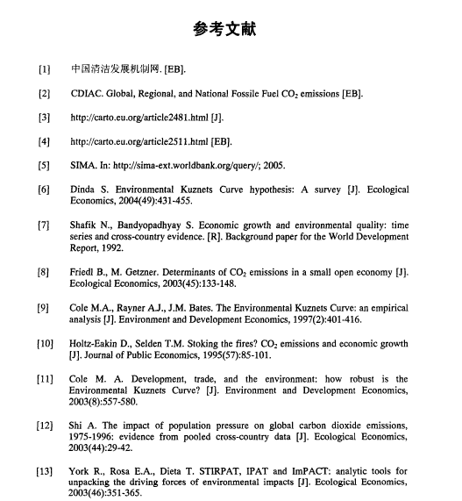
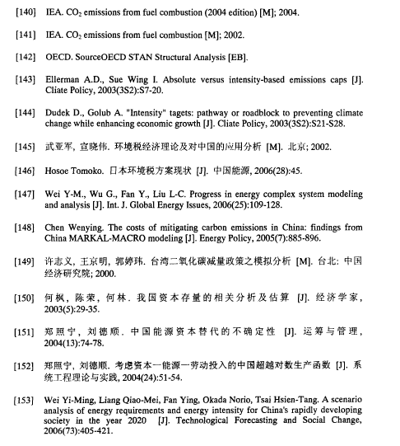

Slide 34
1、发掘自己的研究专长，是定量还是定性，是演绎推理还是归纳总结
2、找好研究发力点，先切一口，钻进去，再跳出来。博士论文是一个很好的介入点
3、先大尺度，再小尺度
4、最终目标是在某个领域建立自己的理论体系和研究框架
二、如何确定研究方向？

Slide 35
1、“三多”：多看、多记、多讨论；志趣、方向相似的可以形成研究小分队
2、一篇论文研究的问题不要过大，问题要凝练，论述要紧凑
三、怎么研究？

Slide 36
3、定量研究方法掌握一套足矣，要用熟、用精，形成自己独特的东西
4、语言要干练、平实，语义要明确，少用连词、转折词，层次要清晰；好文章是改出来的
5、大气与小气相结合
6、制定研究计划，约束自己

Slide 37
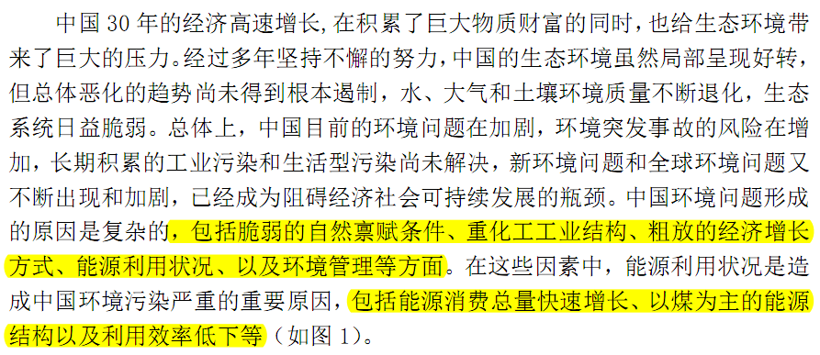

①
②
③
④
⑤

Slide 38
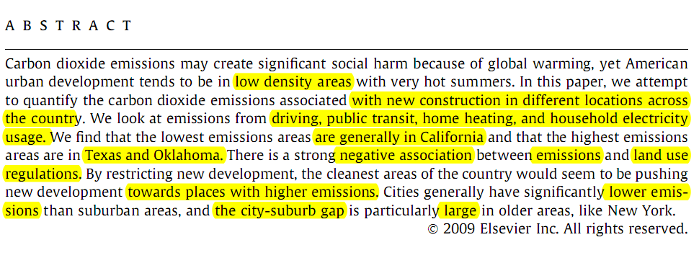
研究背景
研究问题
研究方法
研究结论

Slide 39
3、定量研究方法掌握一套足矣，要用熟、用精，形成自己独特的东西
4、语言要干练、平实，语义要明确，少用连词、转折词，层次要清晰；好文章是改出来的
5、大气与小气相结合
6、制定研究计划，约束自己

Slide 40
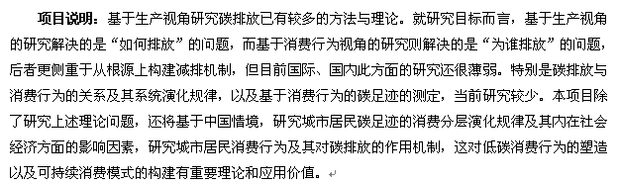

Slide 41
3、定量研究方法掌握一套足矣，要用熟、用精，形成自己独特的东西
4、语言要干练、平实，语义要明确，少用连词、转折词，层次要清晰；好文章是改出来的
5、大气与小气相结合
6、制定研究计划，约束自己

Slide 42
四、如何提升研究素养？
贡献
目标，对理论和实践的贡献性
严谨
态度、研究方法、思路的科学性
务实
价值观、研究问题的现实性
求真
基础、研究问题的科学性

Slide 43
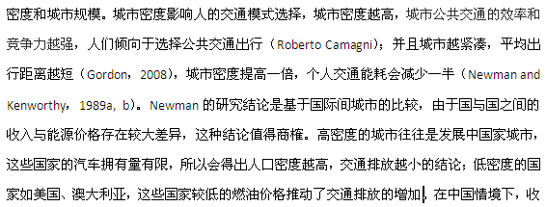

Slide 44
四、如何提升研究素养？
贡献
目标，对理论和实践的贡献性
严谨
态度、研究方法、思路的科学性
务实
价值观、研究问题的现实性
求真
基础、研究问题的科学性

Slide 45
赠“勤.学.悟”，以作共勉！

Slide 46
电大的科研离不开
“你、我、他”

Slide 47
感谢您的参与！

